Slide 1
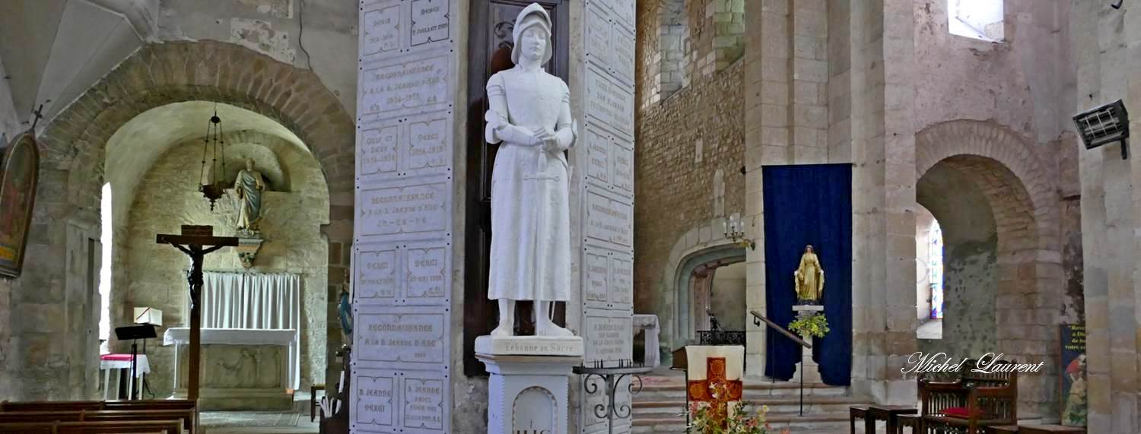


Abbaye de Saint Pierre
Le Moûtier
Manuel pour débuter Photos personnelles Michel Laurent Juillet 2017

Slide 2
Saint-Pierre-le-Moûtier est une commune française, située dans le département de la Nièvre en région Bourgogne-Franche-Comté.
Située entre la Loire et Allier, la commune possède une riche et puissante histoire, mais qui est un peu oubliée aujourd'hui du fait de son isolement routier « relatif » et du manque d'infrastructures touristiques.
Saint-Pierre-le-Moûtier est également ville étape sur l’itinéraire des pèlerins de Saint-Jacques de Compostelle.
Le 4 novembre 1422 le bailliage de Saint-Pierre rendit une sentence, contraignant les habitants de la terre de Poussery au finage de Montaron à assurer le guet et garde au château de Poussery, comme le demande le seigneur des lieux : Gaucher de Couvol. Ce bailliage rendit au fils de ce dernier : Philibert de Couvol, une autre sentence le 25 mars 1451, l'autorisant à faire passer le ruisseau des Ruaux, dans son pré de Chaulgy.
La ville est prise d'assaut puis libérée par Jeanne d'arc le 4 novembre 1429.
Le premier monastère saint-Pierre fut établi en 740, par les bénédictins de Saint-Martin d'Autun dont ils dépendaient directement. Son emplacement, à proximité de la voie romaine d'Autun à Bordeaux, leur avait été offert par la reine Brunehaut.
Au IXe siècle les moines s'installèrent définitivement en élevant leur communauté au rang de prieuré.
L'église Saint-Pierre est classée au titre des monuments historiques en 1886.

Slide 3
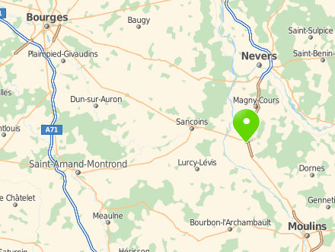

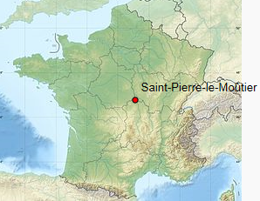

Eglise classée aux M H
Bourgogne Franche Comté

Slide 4
En novembre 1429, Jeanne d’Arc en route pour libérer La Charité, arriva devant Saint-Pierre-le-Moûtier tenu par la nombreuse troupe des gens d’armes de Monseigneur d’Albret et de ses alliés anglais. Le 4 novembre l’assaut menaçait de tourner à la déroute quand Jeanne d’Arc invoqua la compagnie des anges pour commander au chevalier venu la prier de se retirer pour sa sauvegarde : Je ne suis pas seule car « j’ai en ma compagnie 50 000 de mes gens » et ne partirai que lorsque la ville sera prise. Bien qu’ignorante de l’art de la guerre, elle s’écria : « Au fagots et au claies, tout le monde, pour faire un pont !… ». Ce qui fut fait, et l’assaut fut conduit avec une telle facilité, tant était grande la disparité des forces en présence, que Jean d‘ Aulon considérait que ce fut miracle que la ville soit prise.
Jeanne d’Arc épargna la ville du pillage et s’en vint prier régulièrement dans l’église de Saint-Pierre pendant quelques jours avant de repartir pour La Charité dont le siège fut un échec. .
Cet épisode de la vie de Jeanne d’Arc est le thème de toute la décoration moderne de l’église. Dans la chapelle qui lui est dévolue, un grand vitrail illustre la phase décisive : « J’ai en ma compagnie 50 000 de mes gens. ». Aux murs deux mosaïques : « Ils (les anges) m’ont dit ce que je devais faire » et « Mes frères du paradis veillent sur moi » ; enfin au-dessus du grand orgue (!) « Jeanne protège les habitants de Saint-Pierre-le-Moûtier contre le pillage de ses soldats ». Le tout porte la signature en nom collectif des frères Mauméjan, peintres .
Textes du Netet maîtres verriers

Slide 5
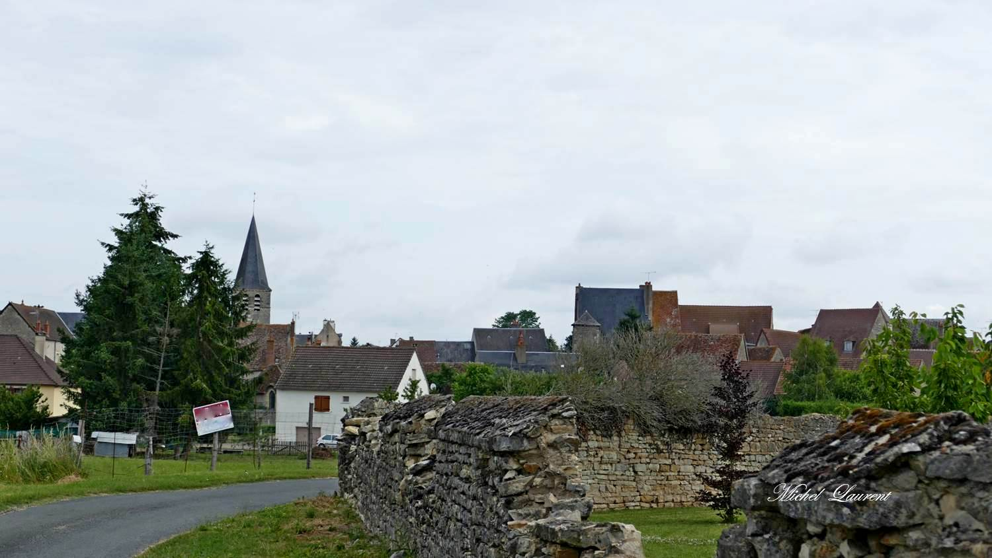
Automatique
Village de caractère me voila…….

Slide 6
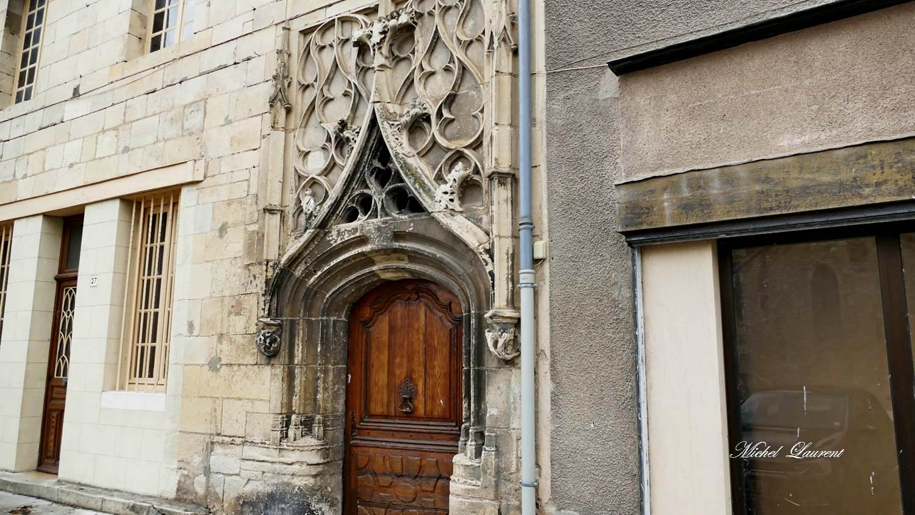

Slide 7
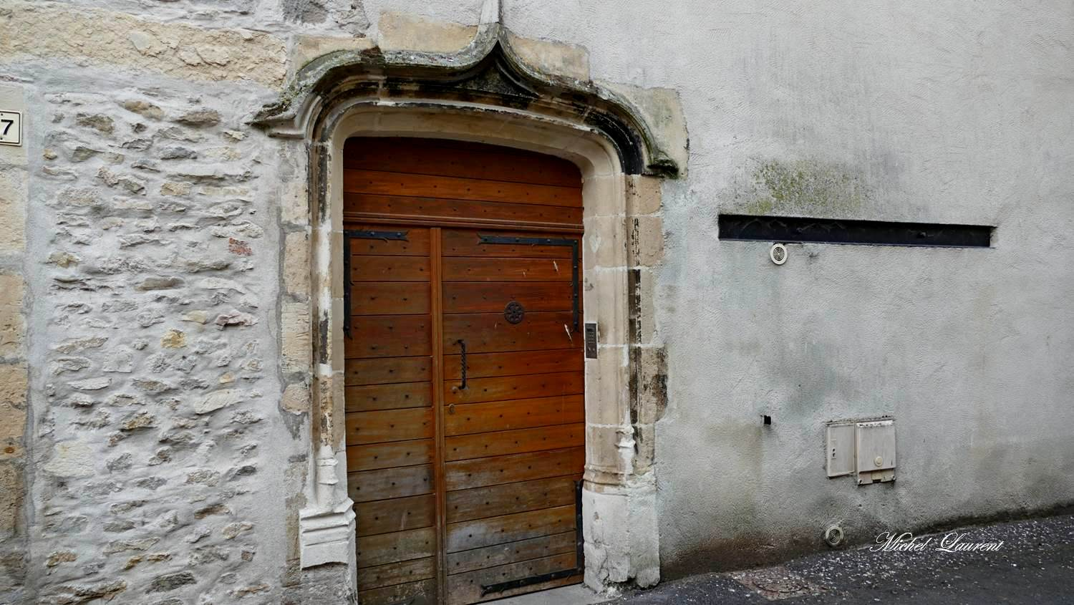

Slide 8
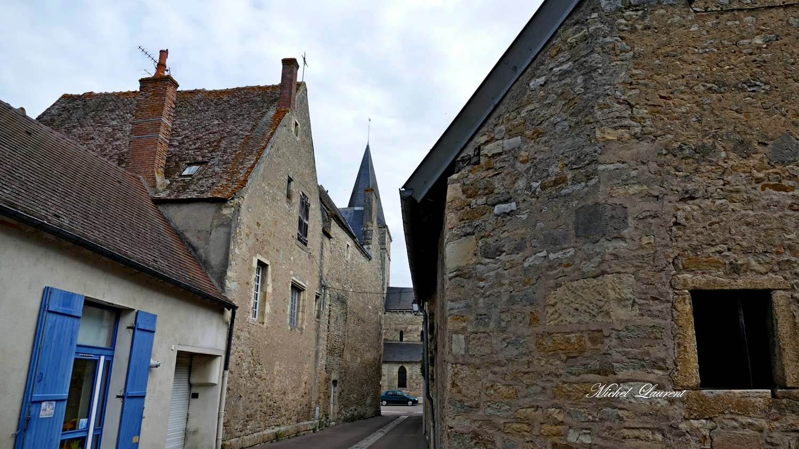

Slide 9
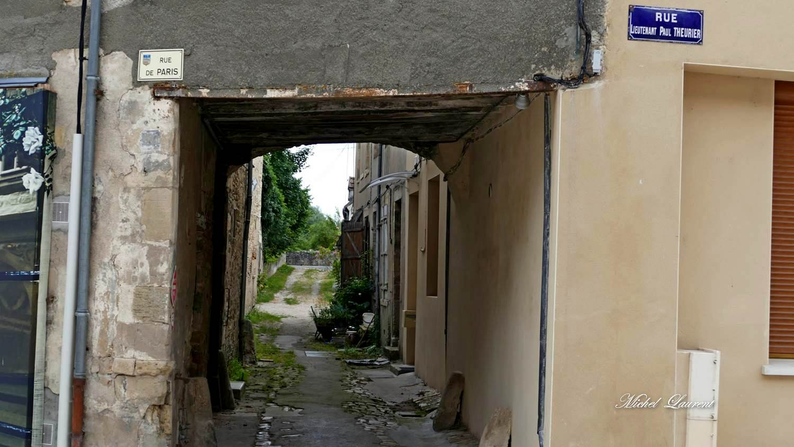

Slide 10
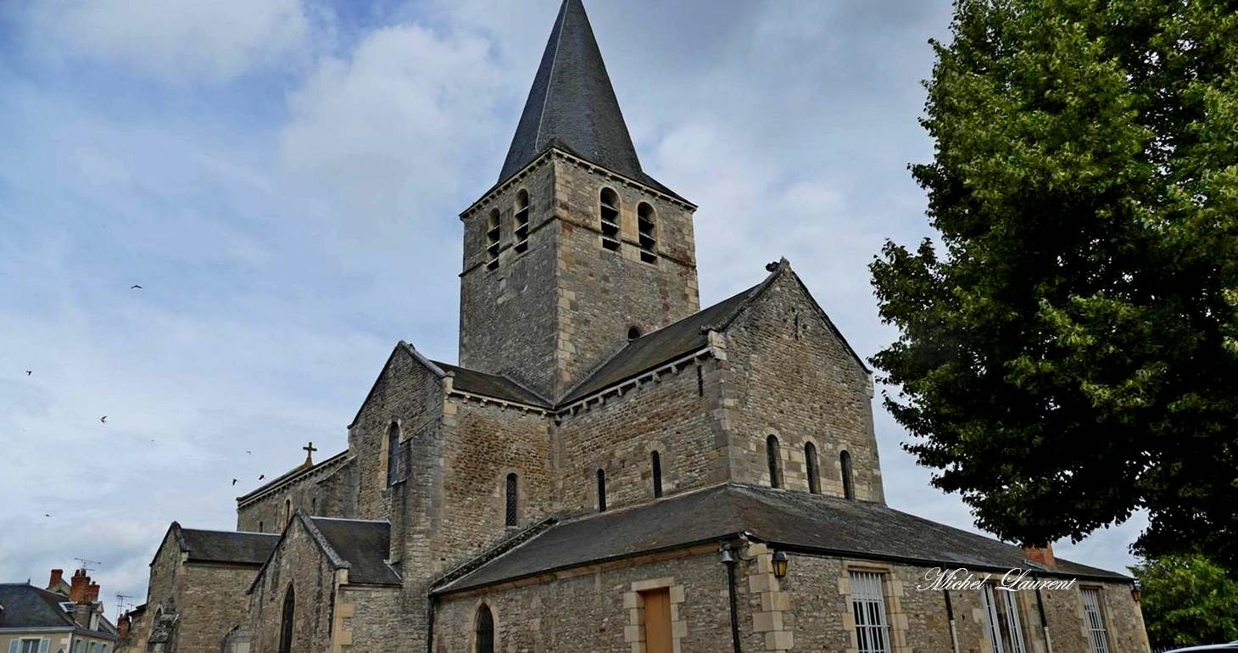

Slide 11
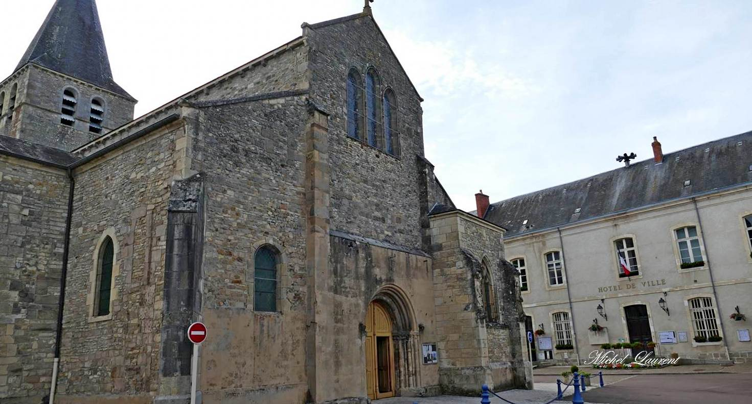

Slide 12
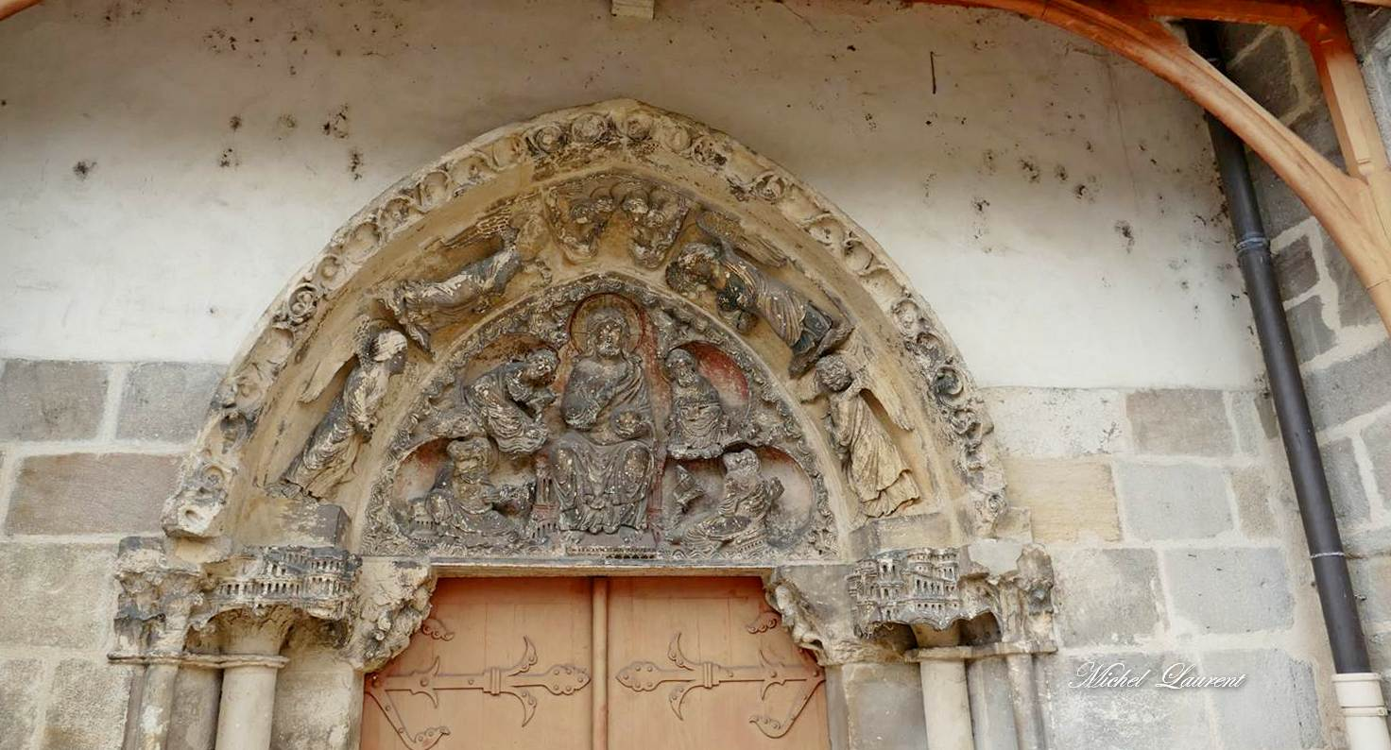
Tympan portail Nord

Slide 13
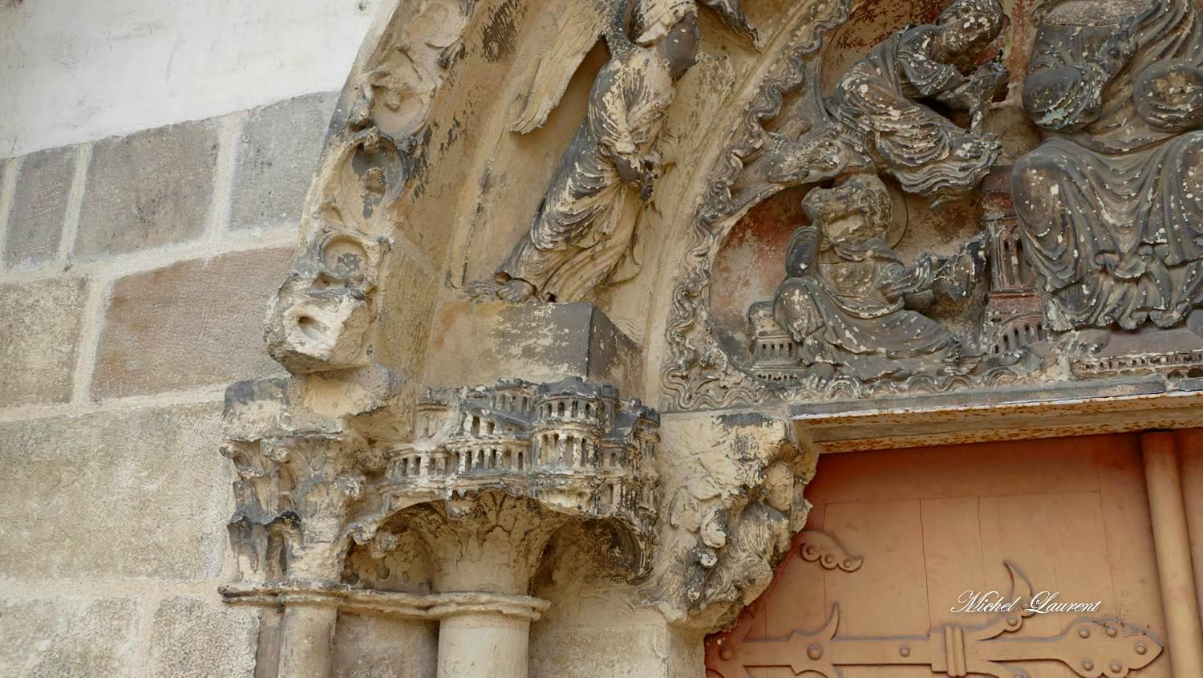
Pollution et intempéries quel dommage

Slide 14
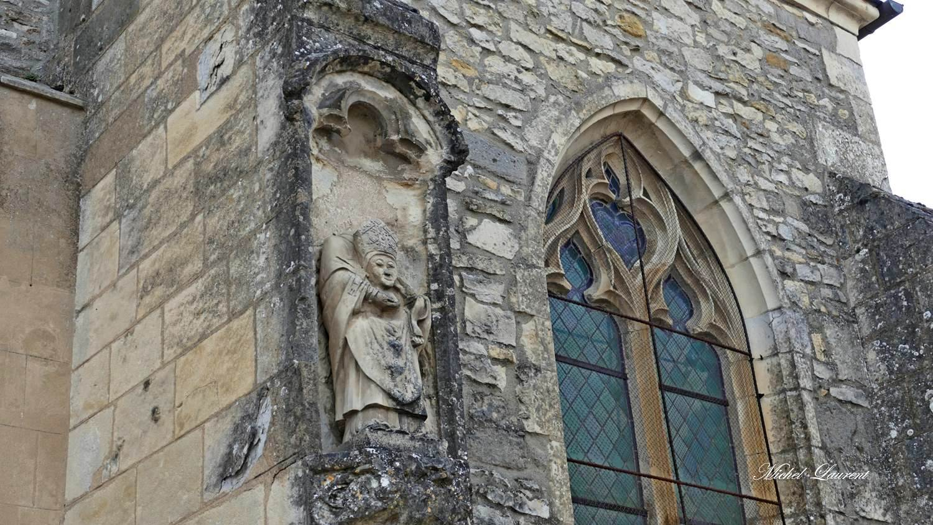

Slide 15
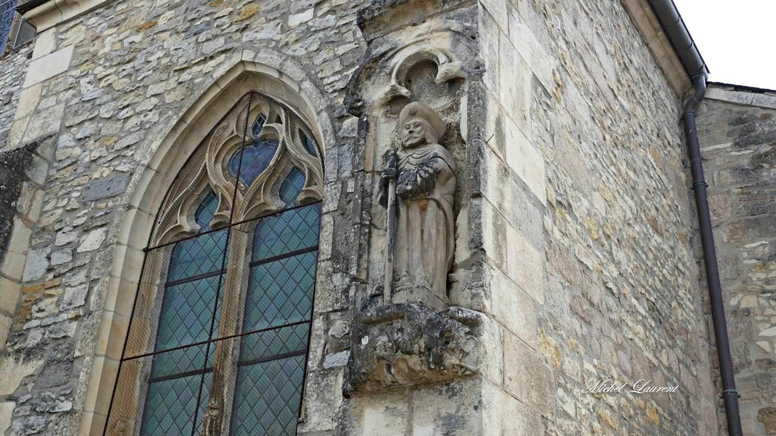

Slide 16
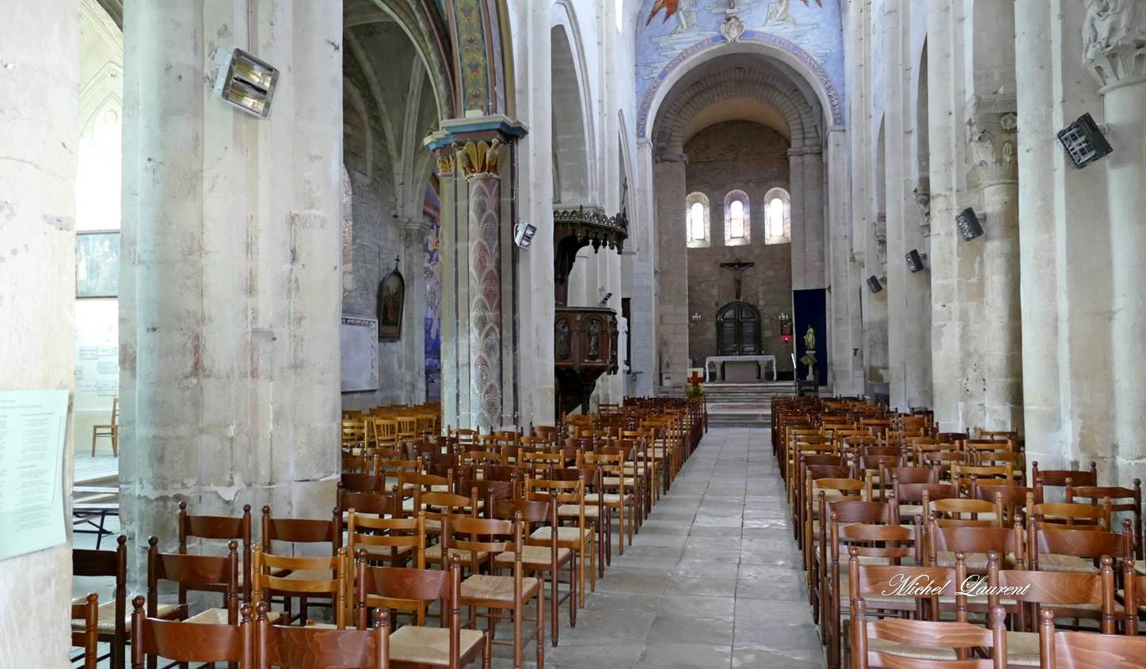

Slide 17
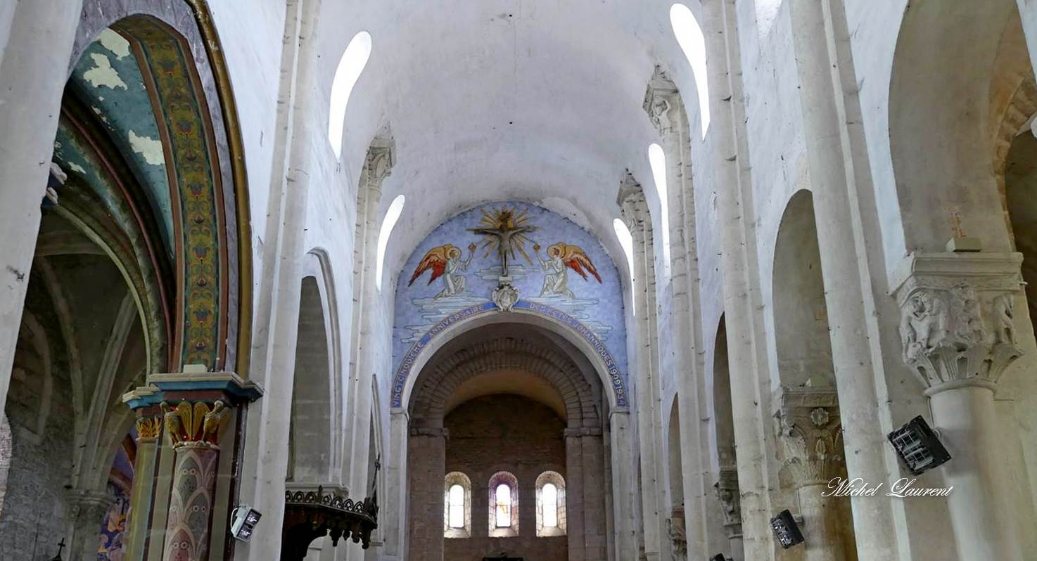

Slide 18
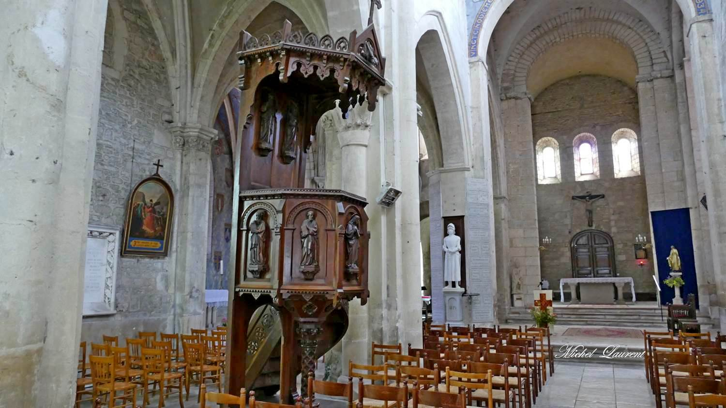

Slide 19
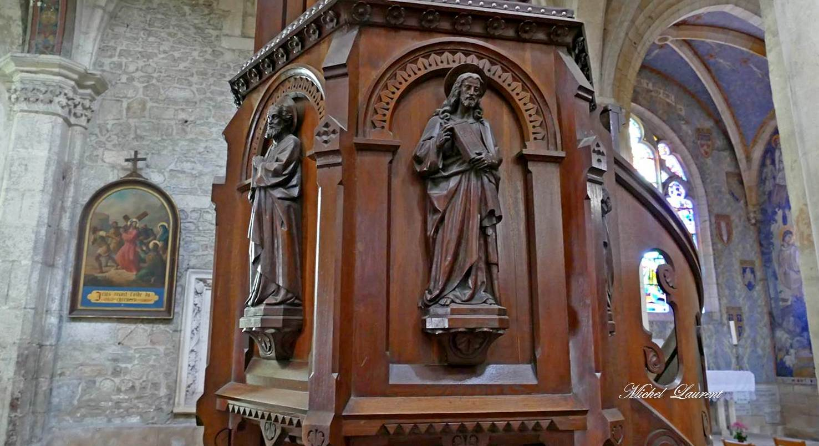
Chaire à prêcher de style sulpicien (fin XIXe siècle)

Slide 20
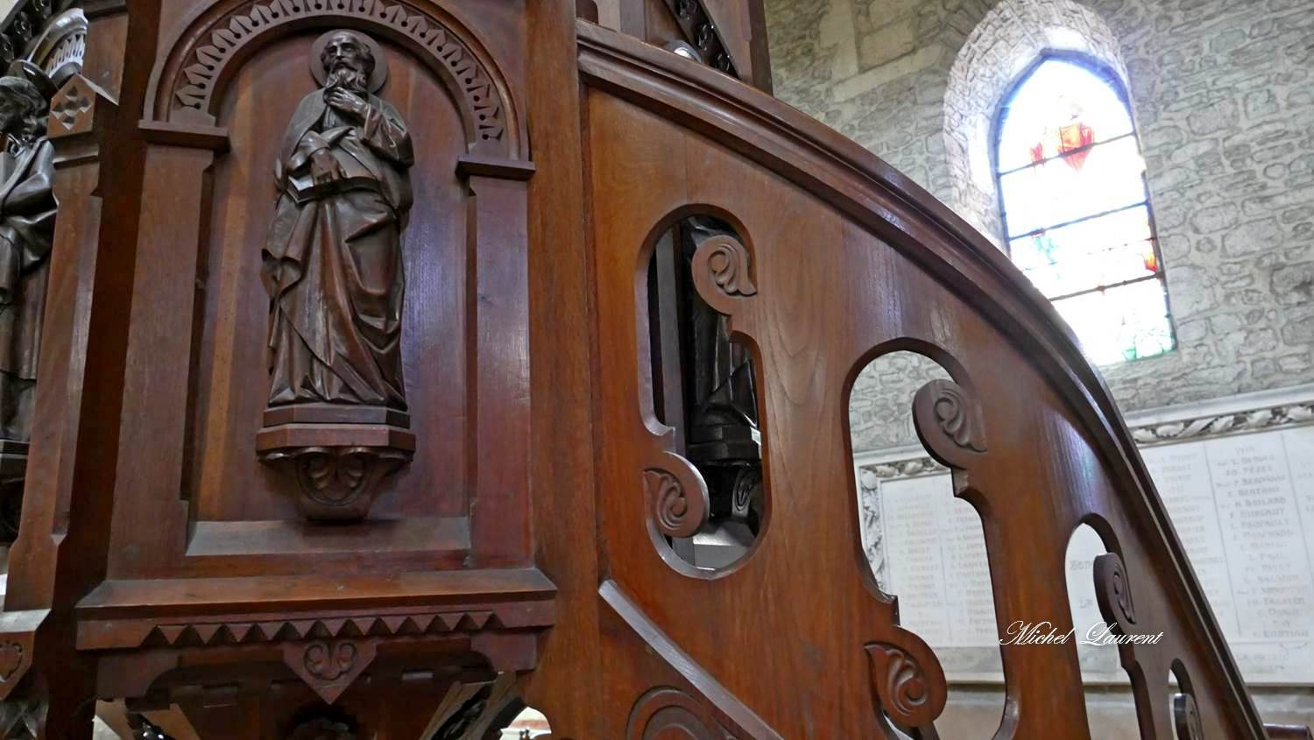

Slide 21
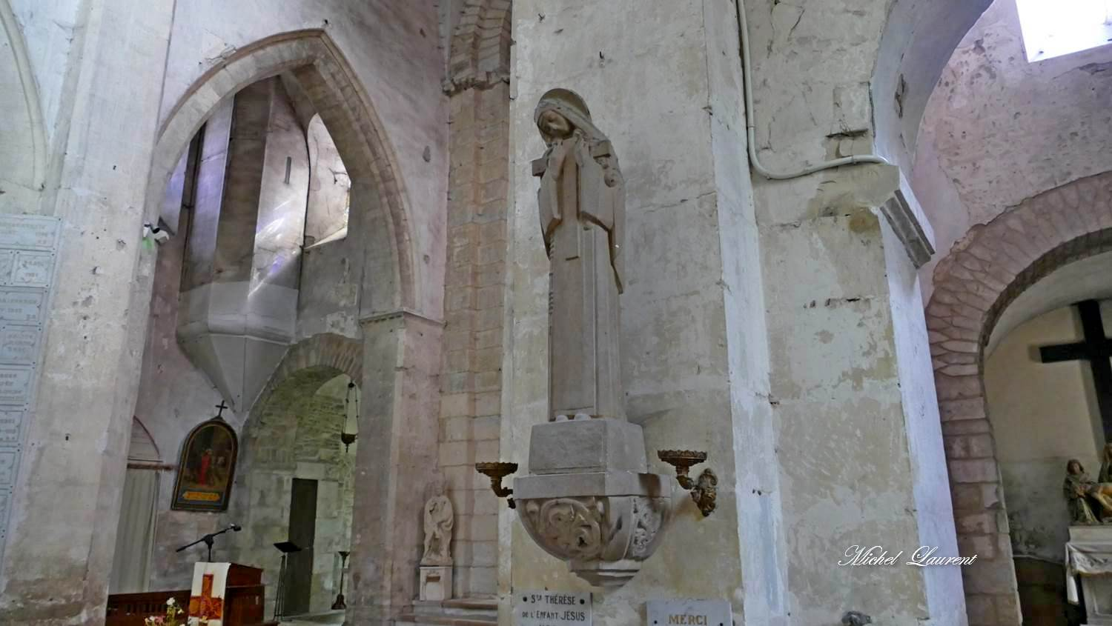

Slide 22
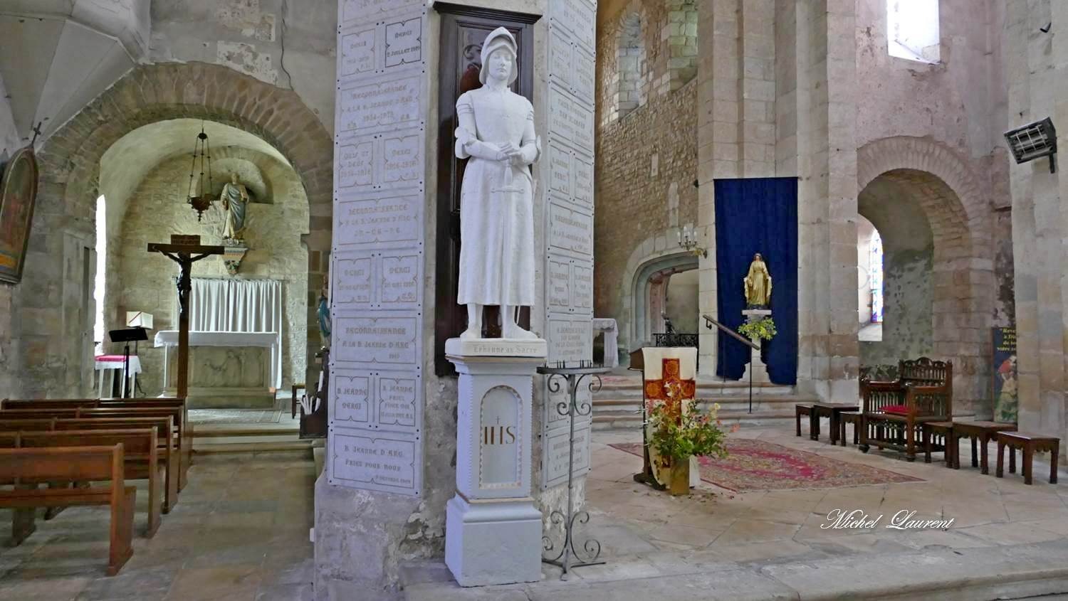
Jeanne la combattante

Slide 23
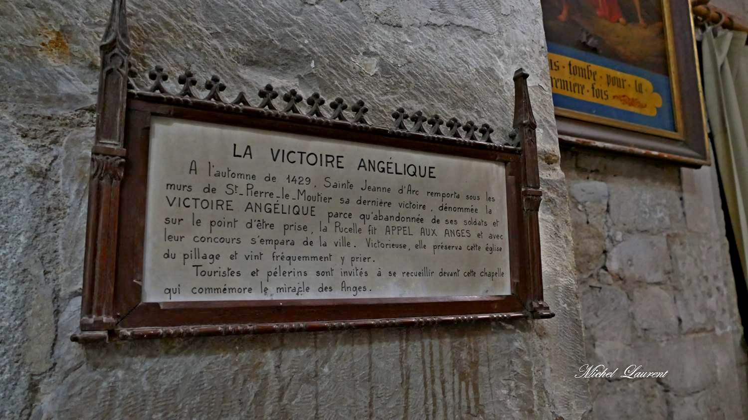

Slide 24
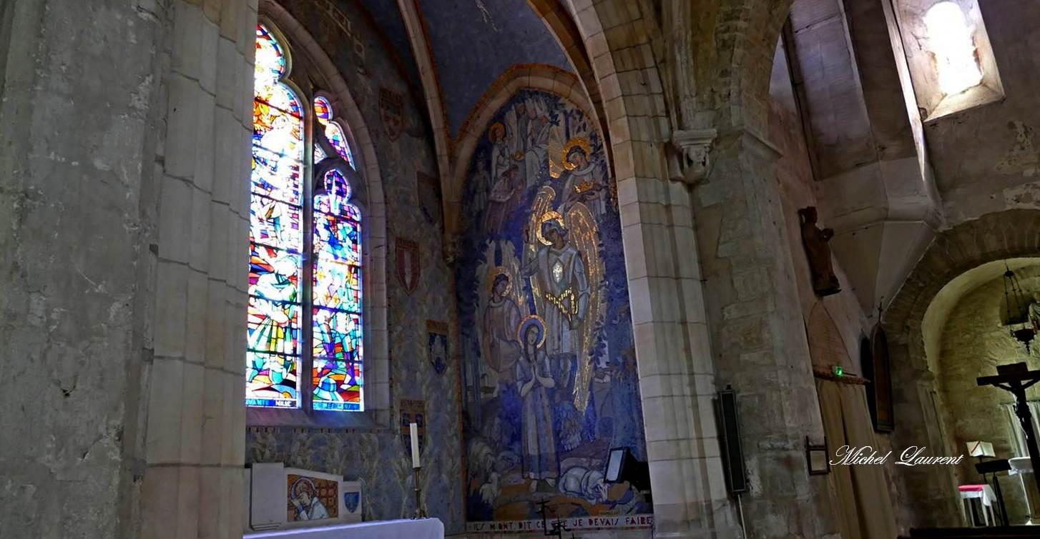

Slide 25
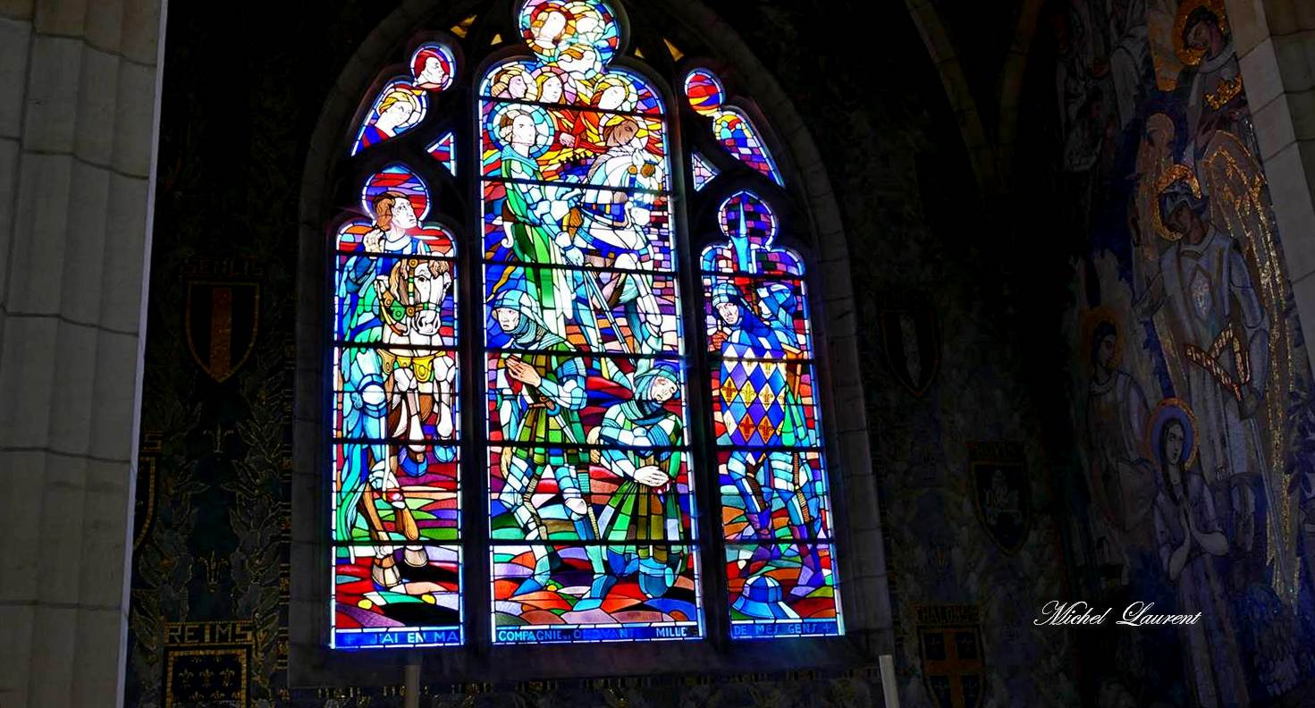

Slide 26
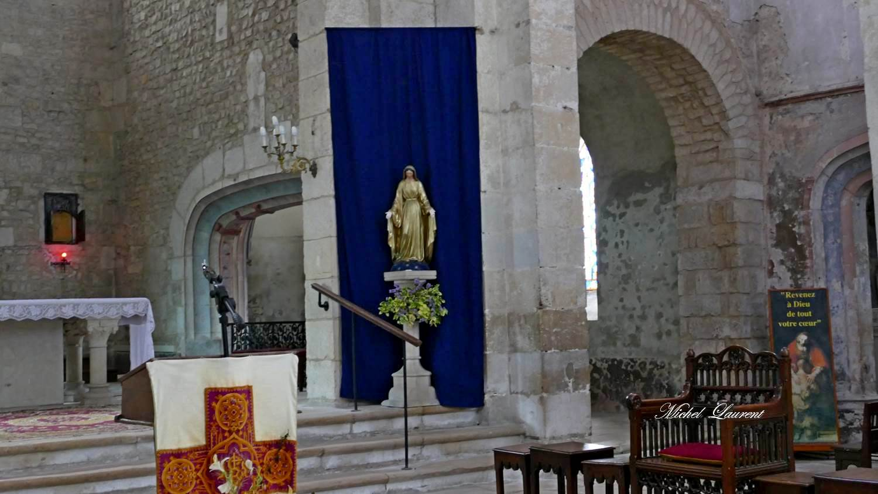

Slide 27
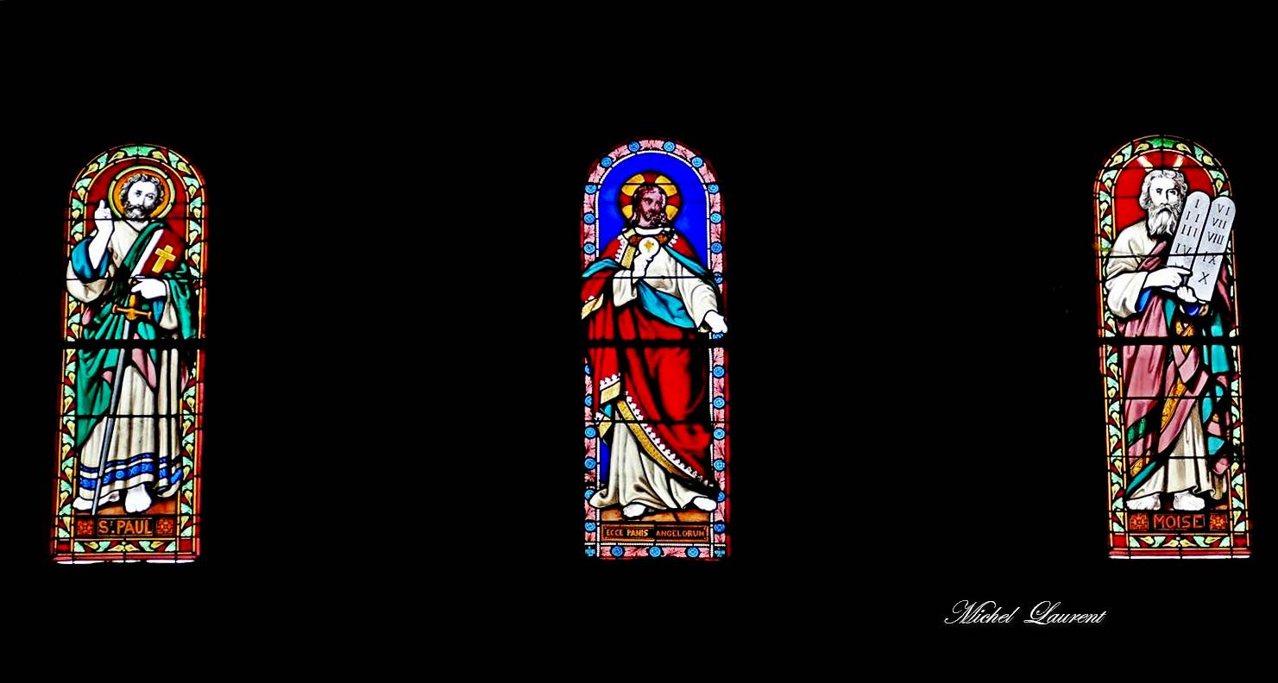

Slide 28
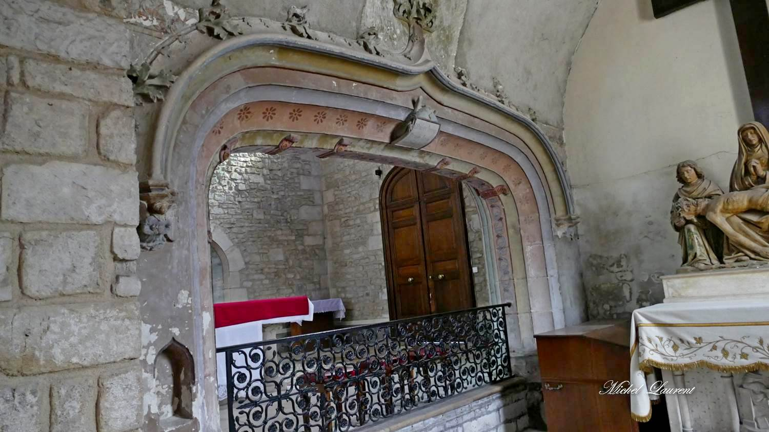

Slide 29
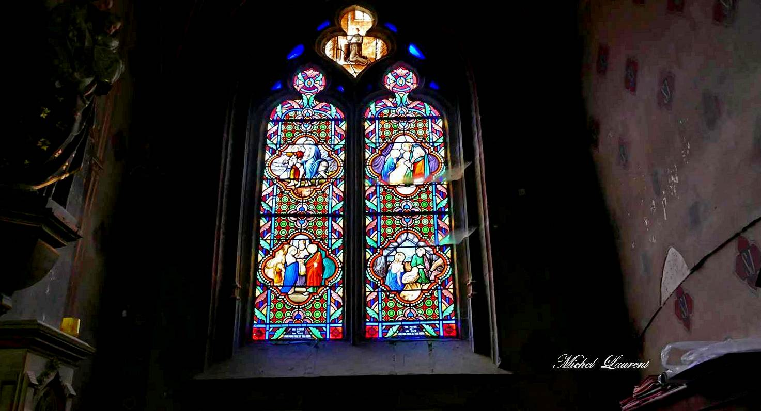

Slide 30
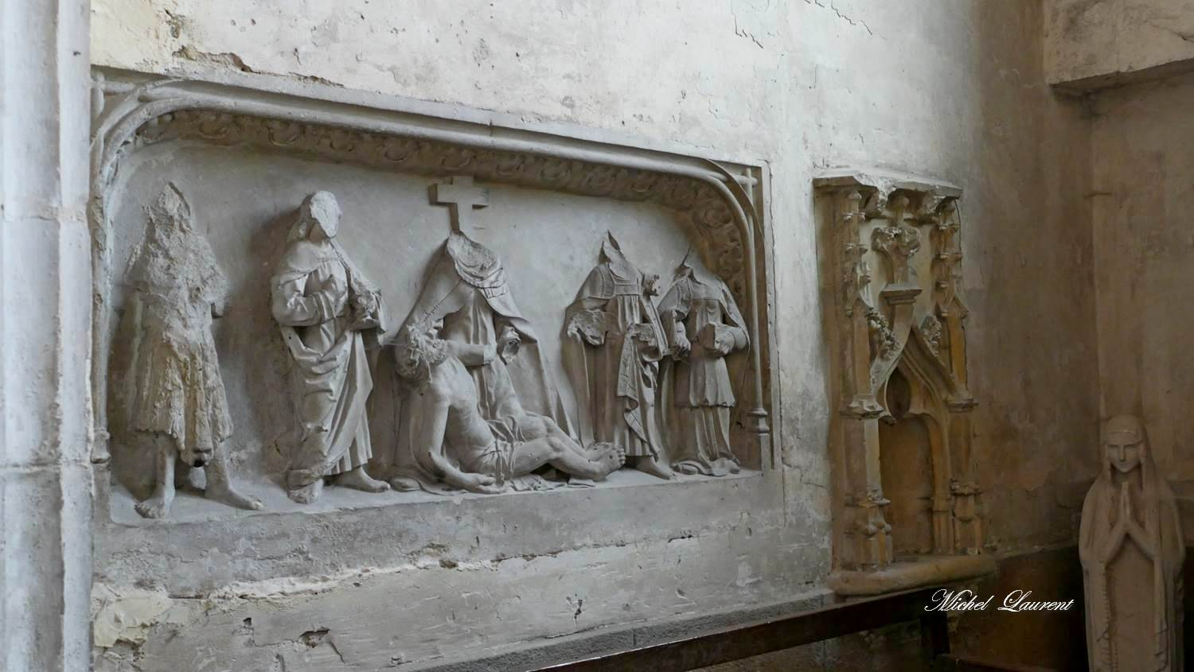
Les barbares sont passés

Slide 31
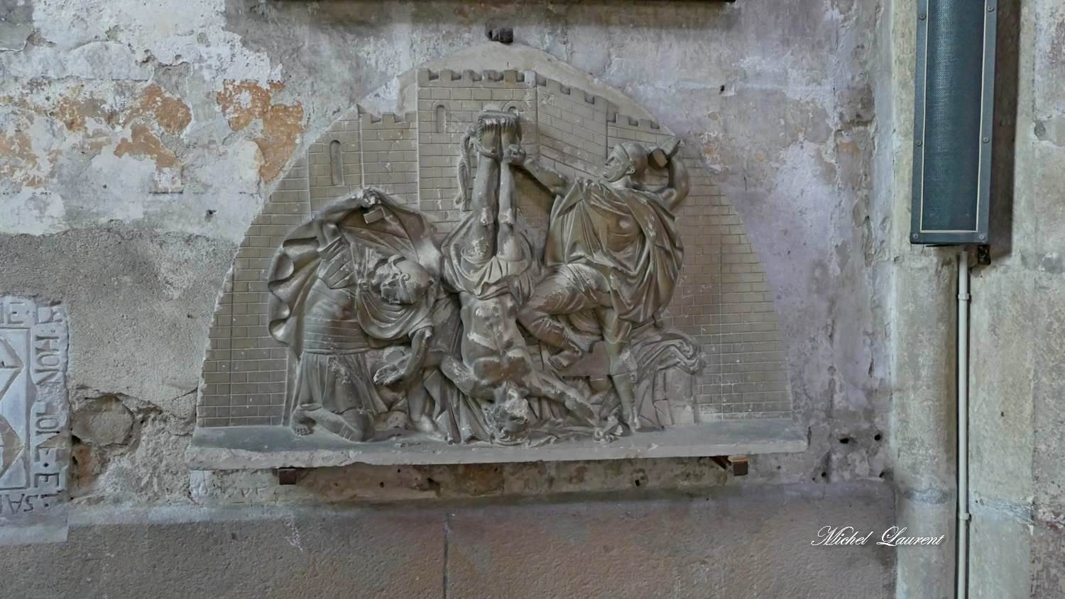

Slide 32
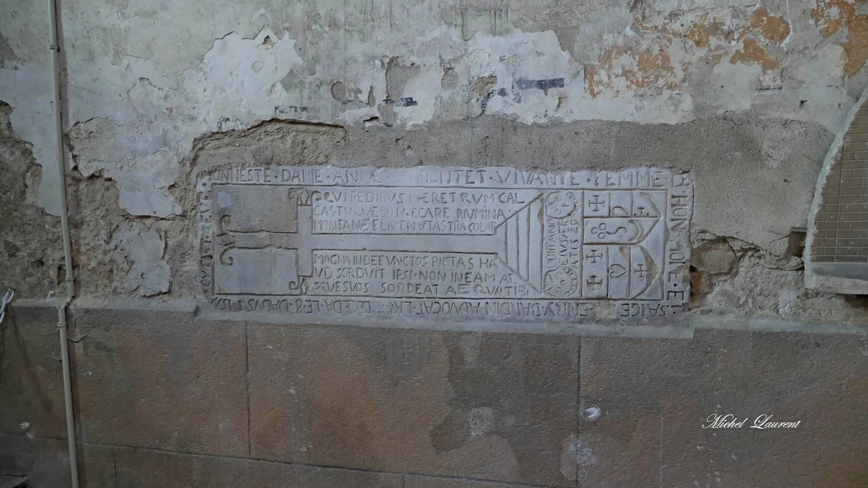
Dalle funéraire XVI ème siècle

Slide 33
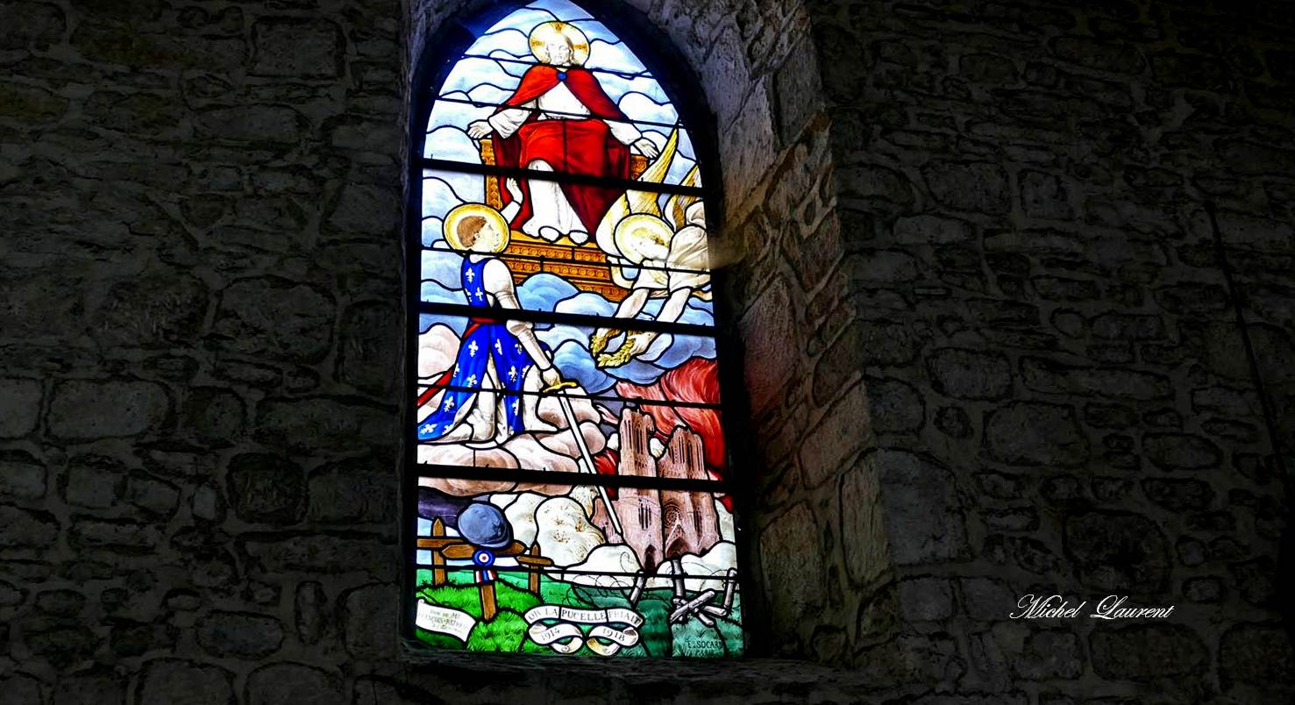

Slide 34
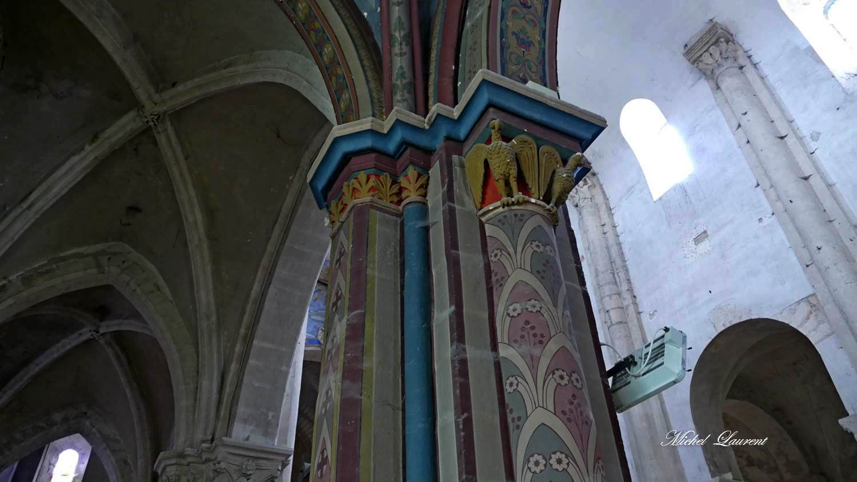
Surpris par la décoration des colonnes engagées

Slide 35
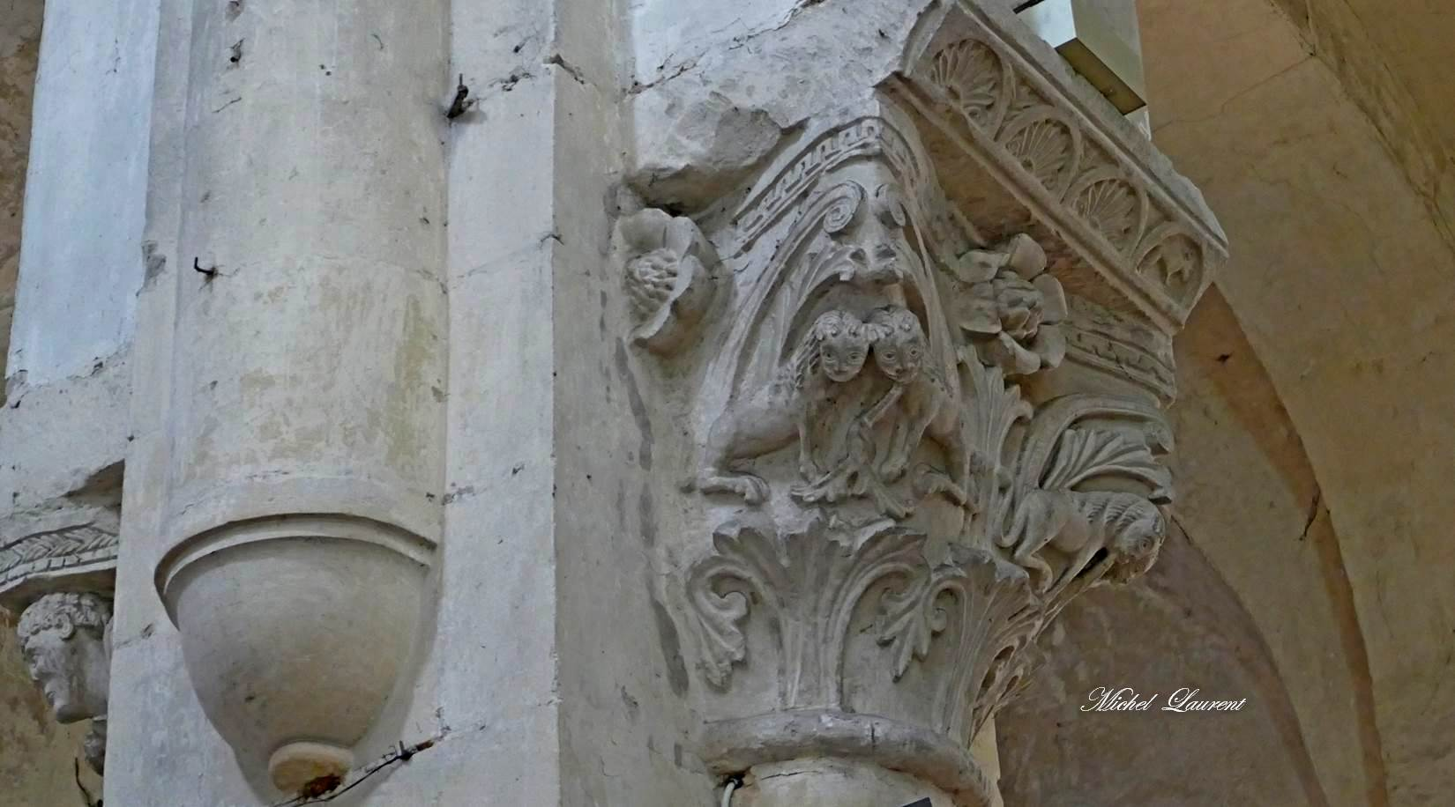
Chapiteaux aux fines sculptures
probablement fin XII ème siècle

Slide 36
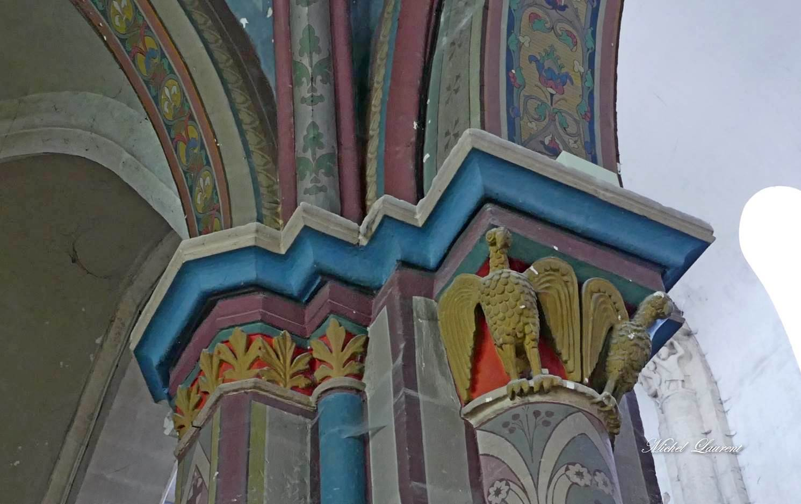

Slide 37
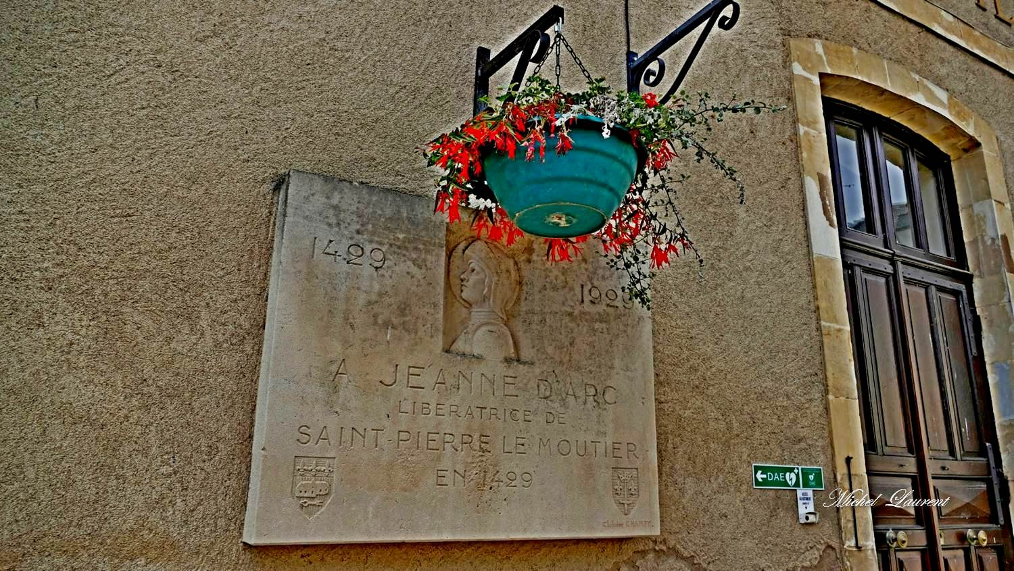

Slide 38
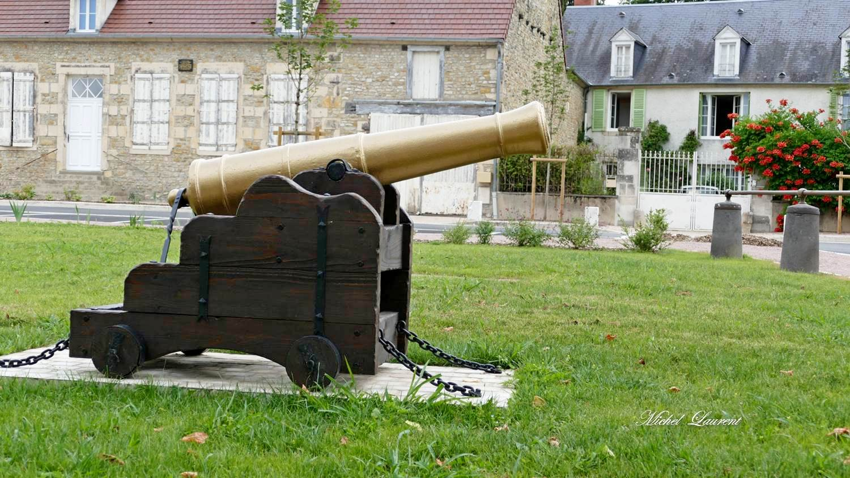
Le canon veille sur Jeanne d’Arc

Slide 39
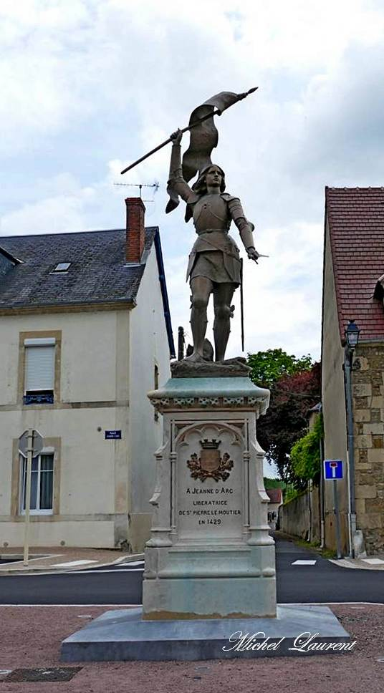
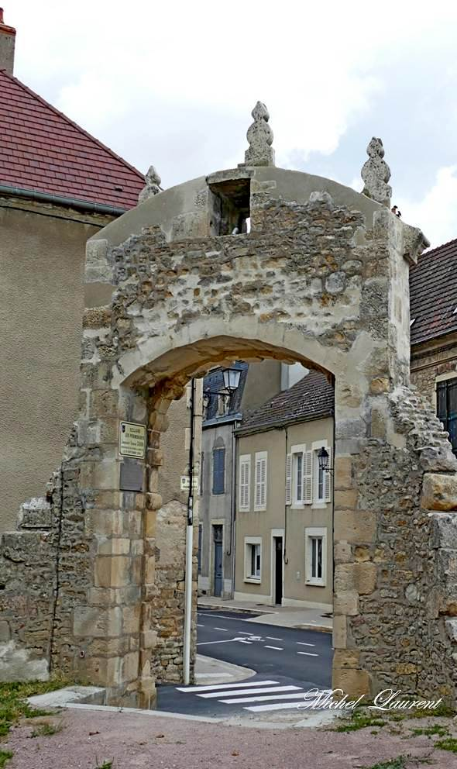

Slide 40
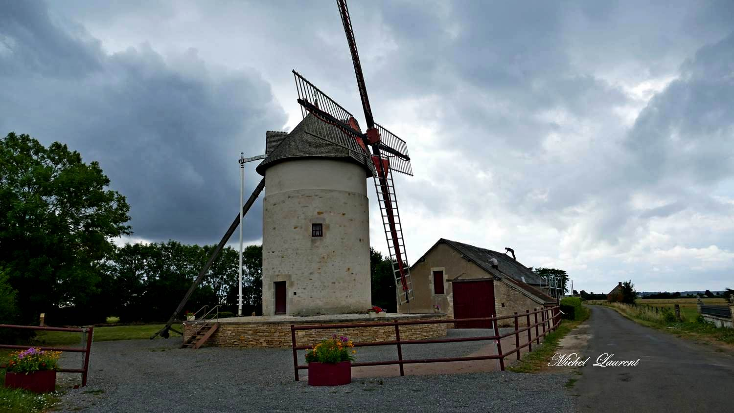

Et pendant ce temps le moulin
des « Eventées » tourne, tourne
EElton et Luciano
Musique Photos personnelles Michel Laurent Juillet 2017

